Slide 1
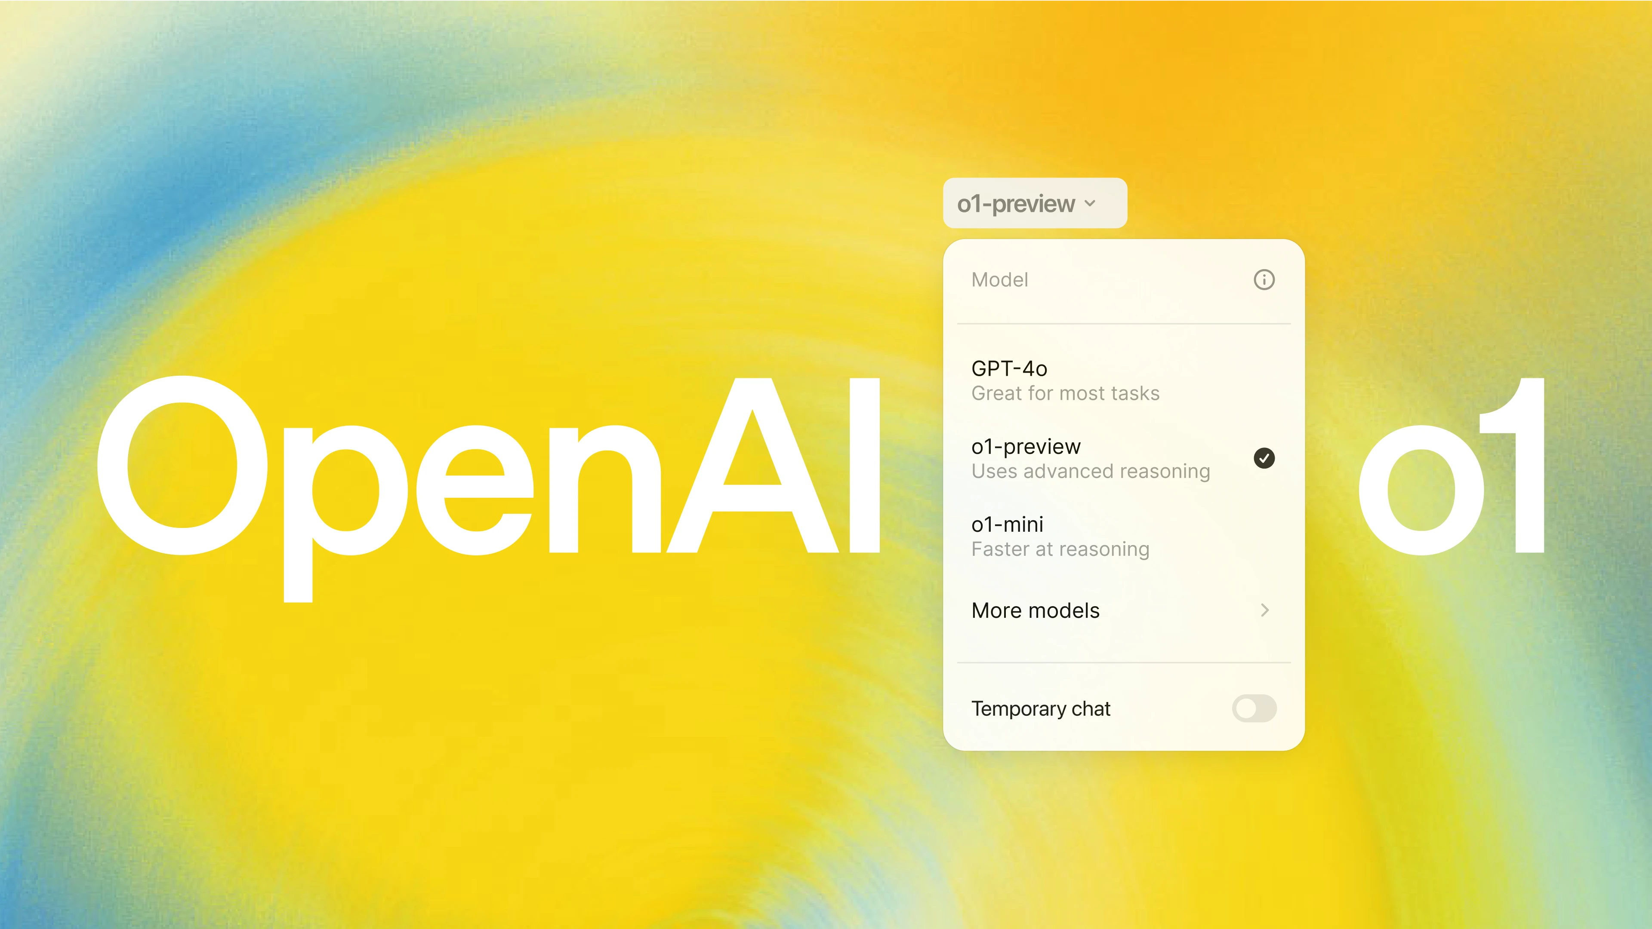


Slide 2
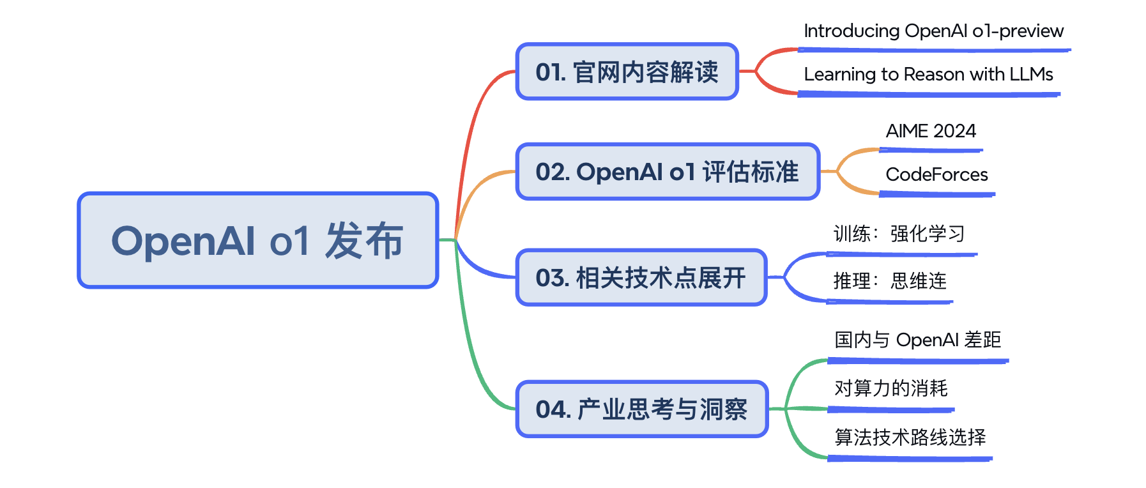
视频内容

Slide 3
01
OpenAI o1
官网解读

Slide 4
官网链接
https://openai.com/o1/
https://openai.com/index/introducing-openai-o1-preview/
https://openai.com/index/openai-o1-mini-advancing-cost-efficient-reasoning/
https://openai.com/index/learning-to-reason-with-llms/

Slide 5
02
OpenAI o1
评估标准

Slide 6
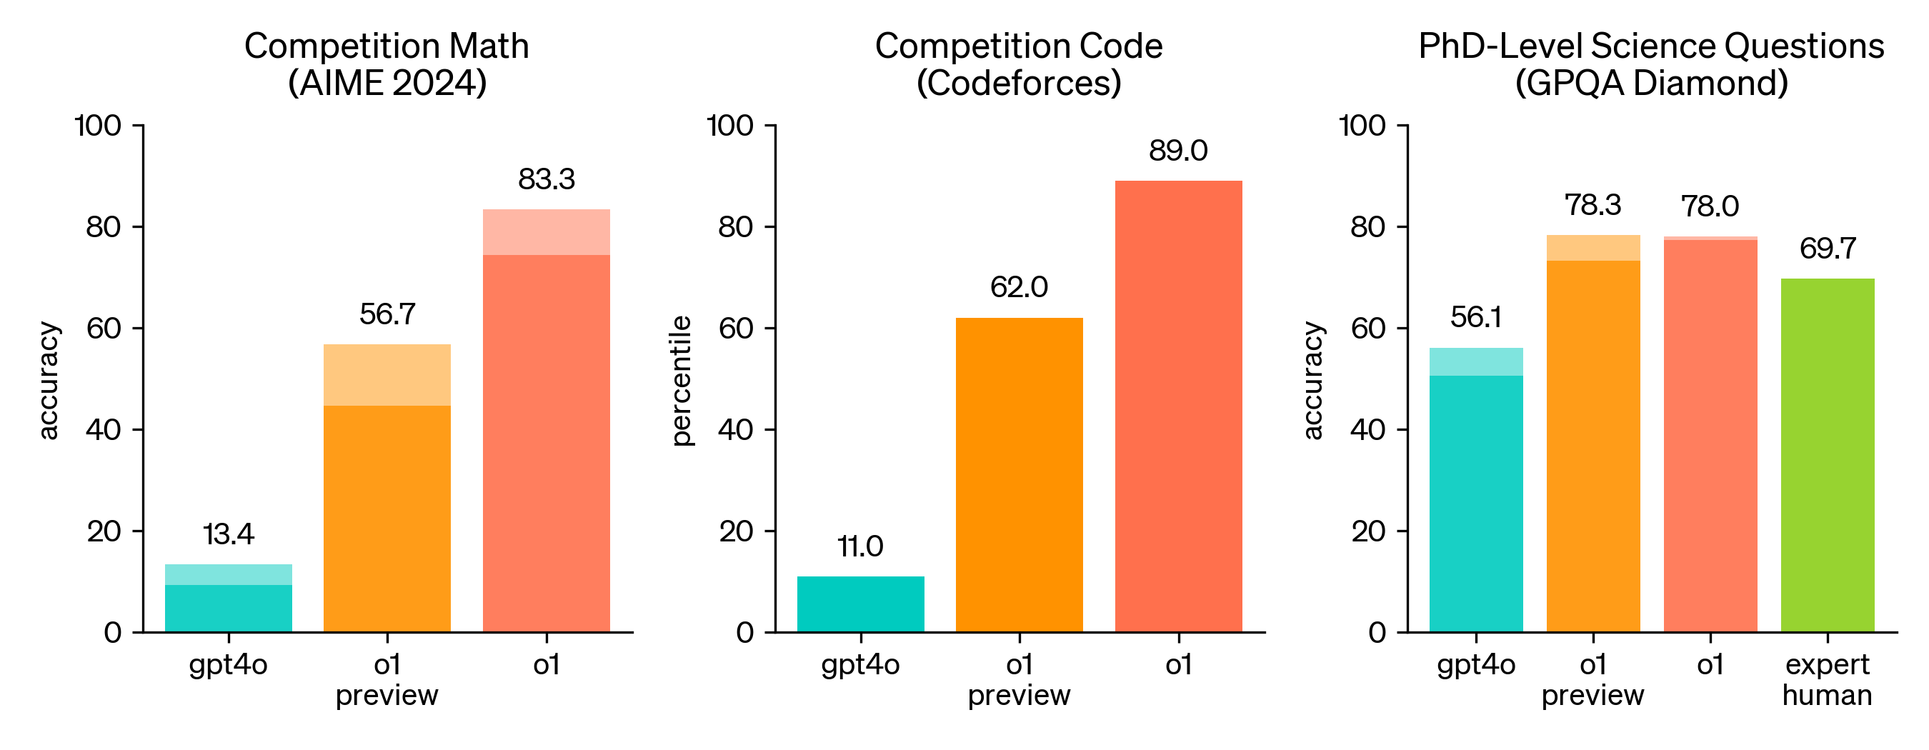
评估标准

Slide 7
AIME 2024
美国数学邀请赛（American Invitational Mathematics Examination）简称为AIME，是介于AMC10、AMC12及美国数学奥林匹克学术活动（USAMO）之间的一个数学学术活动。
https://artofproblemsolving.com/wiki/index.php/2024_AIME_I

Slide 8
CodeForces
CodeForces 一个提供在线编程评测系统的俄罗斯网站。该网站由一群来自ITMO大学的程序员创建并维护。
https://codeforces.com/

Slide 9
03
强化学习 RL
思维链 CoT

Slide 10
强化学习 Reinforcement Learning
ChatGPT：RLHF
LLAMA3.1：DPO
Quiet-STaR

Slide 11
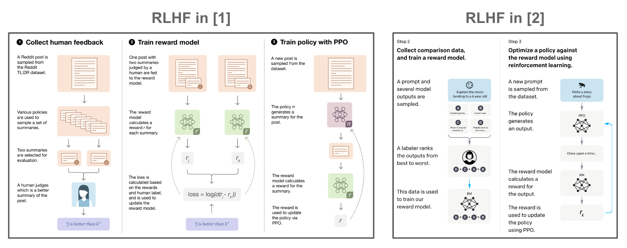
1、ChatGPT

Slide 12
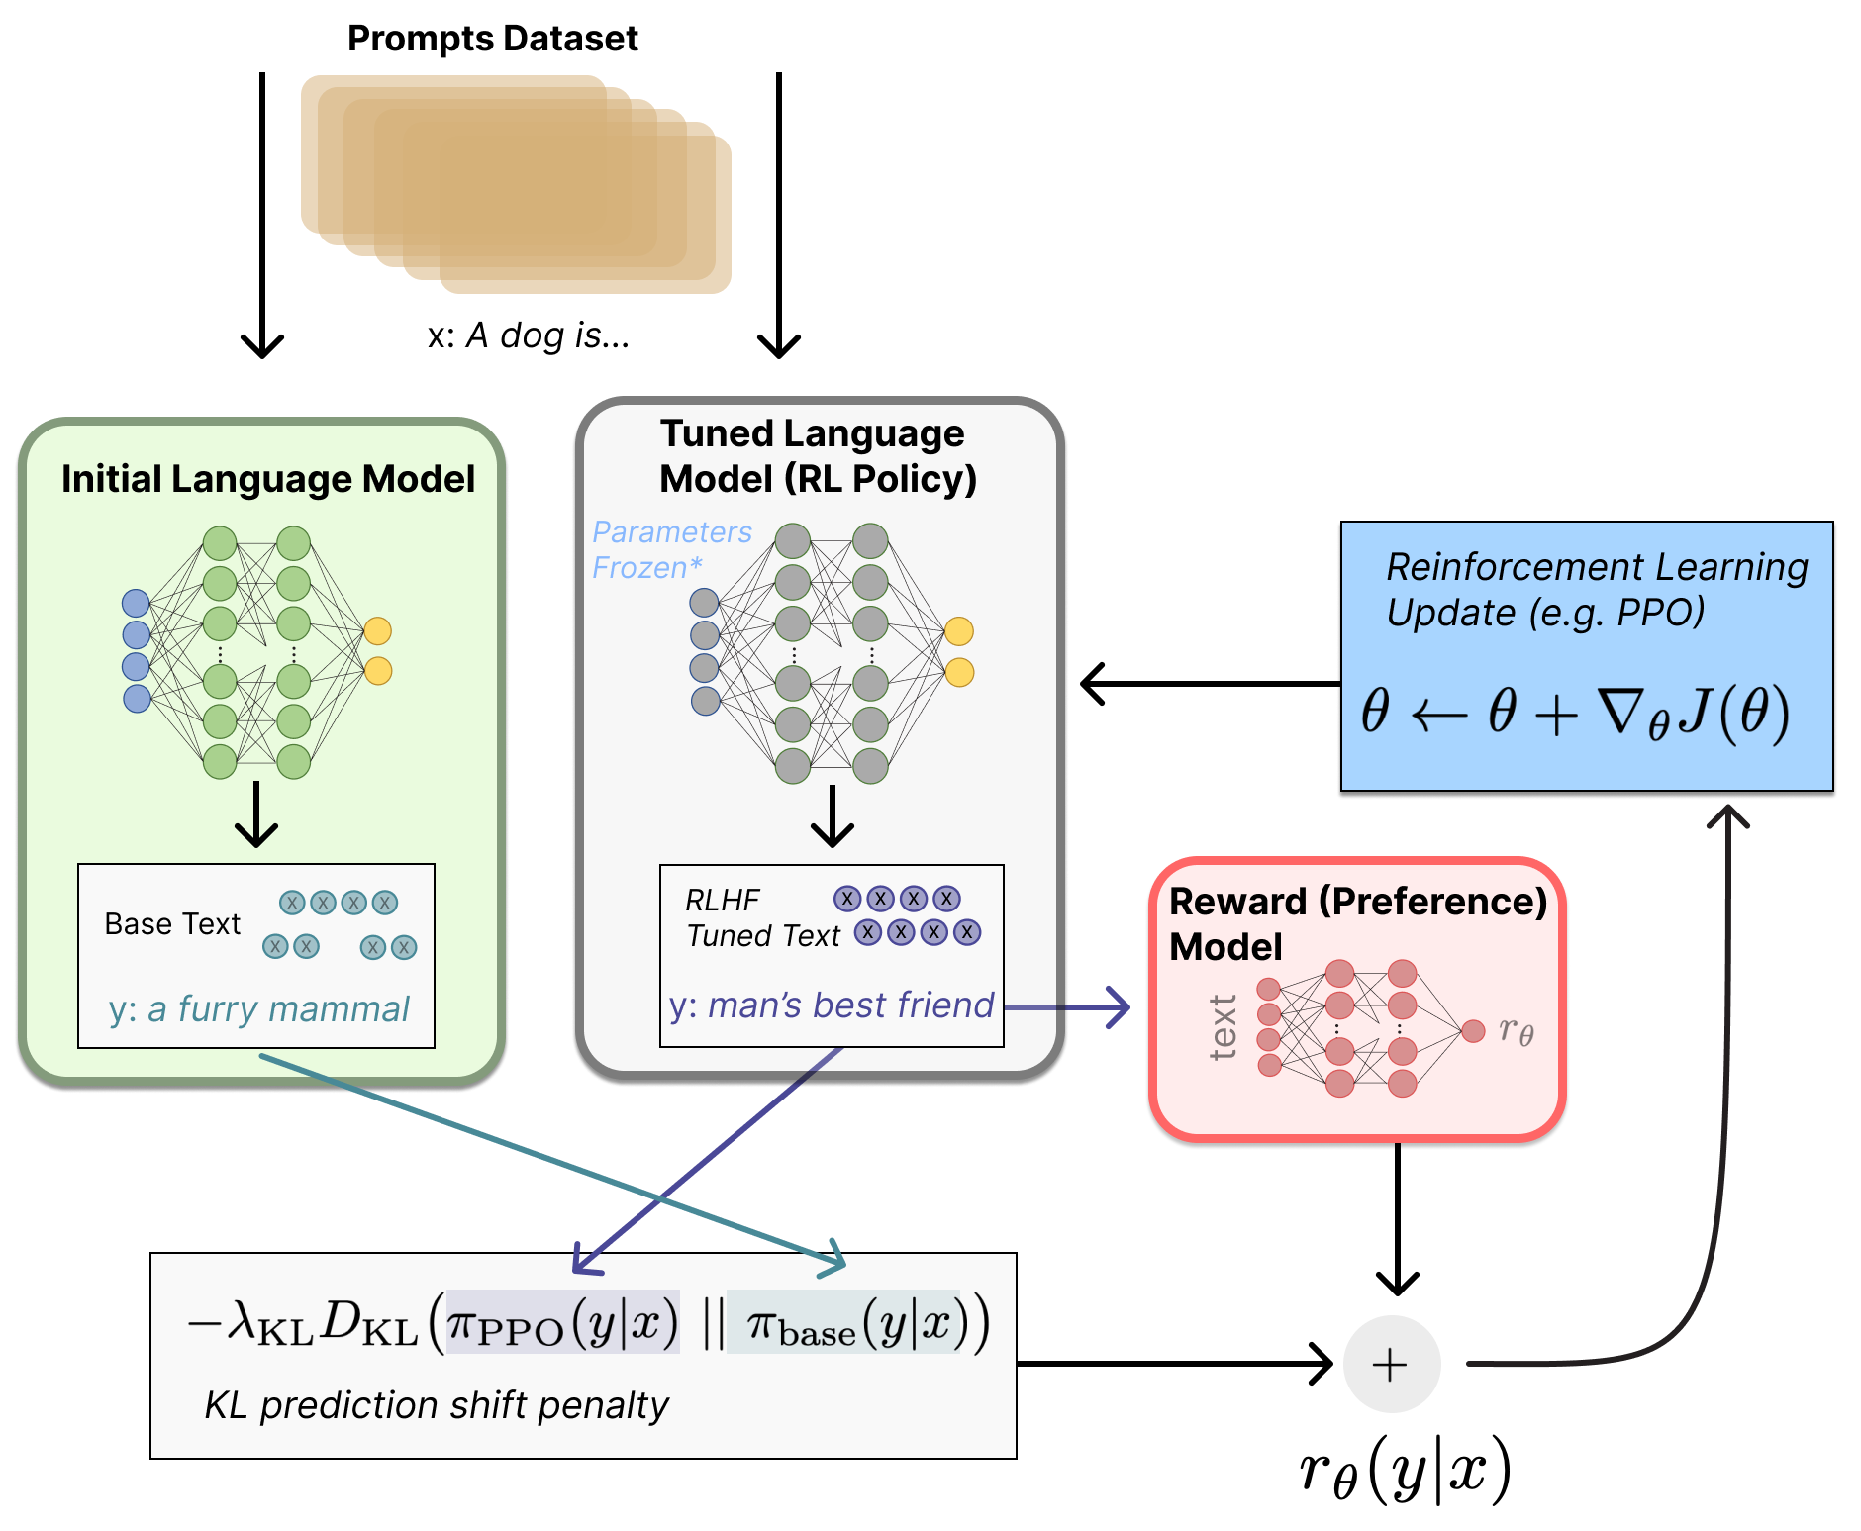
1、ChatGPT
第一阶段：冷启动阶段的监督策略模型
第二阶段：训练奖励模型（Reward Model，RM），通过人工标注数据训练回报模型
第三阶段：采用 PPO（Proximal Policy Optimization，近端策略优化）强化学习来优化策略。

Slide 13
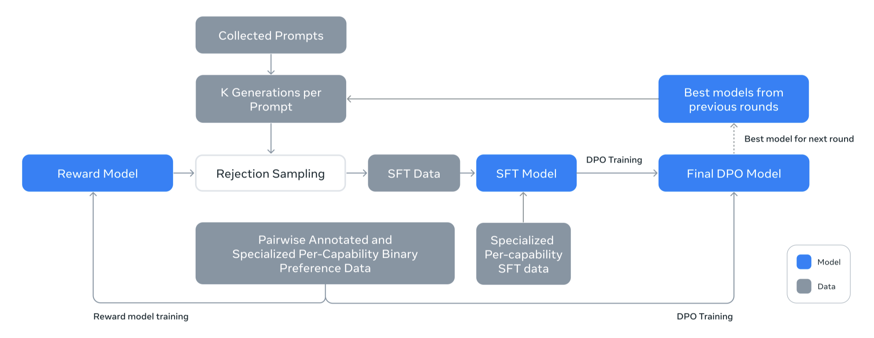
2、LLAMA3.1 后训练过程
通过多轮对齐来完善 Chat 模型，基于监督微调（SFT）、拒绝采样（RS）和通过 DOP 直接优化偏好。

Slide 14
2、LLAMA3.1 后训练过程
训练 RM 模型：人工标注数据训练 RM 模型，用来评价 <prompt, answer> 数据对质量；

Slide 15
2、LLAMA3.1 后训练过程
拒绝采样（Rejection Sampling）：对输入 Prompt，模型生成若干个回答，RM 给予质量打分，选择得分最高保留作为 SFT 数据，其它抛掉；

Slide 16
2、LLAMA3.1 后训练过程
DPO 训练：人工标注数据给 DPO 模型调整 LLM 参数。DPO本质为二分类，从人工标注 <Prompt, Good Answer, Bad Answer> 三元数据里学习，调整模型参数并鼓励输出 Good Answer。

Slide 17
2、LLAMA3.1 后训练过程
上述过程会反复迭代，流程相同，区别 Rejection Sampling 阶段用来对给定 Prompt 产生回答 LLM 模型，从上一轮流程最后产生若干不同 DPO 模型，选择最好的那个在下一轮拒绝采样阶段给Prompt生成答案。随迭代增加 DPO 模型越来越好，拒绝采样能选出的答案质量越高，SFT 模型就越好，形成正反馈循环。
RM 在后训练作用区别：RLHF 是把 RM 打分用在 PPO 强化学习阶段；Llama3.1 用 RM 筛选高质量 SFT 数据。
SFT 数据合成：因为拒绝采样过程的回答由 LLM 产生，因此采用合成数据来训练 SFT 模型。

Slide 18
2、LLAMA3.1 提高特定下游任务性能
DPO 原因：采用 DPO 的 RLHF 而非更复杂 RL 强化学习算法， 因为后者稳定性不确定且制约AI 集群规模扩展 Scaling Law；
提高模型编码能力：采用训练代码专家、生成 SFT 合成数据、通过系统提示引导改进格式，以及创建质量过滤器（从训练数据中删除不良样本）等方法。
Float8 量化推理：将权重/输入量化为 fp8，然后乘以缩放因子 scale，fp8 x fp8 输出 bf16。使得推理速度更快，显存占用更少（推理在 H100 云资源集群）。

Slide 19
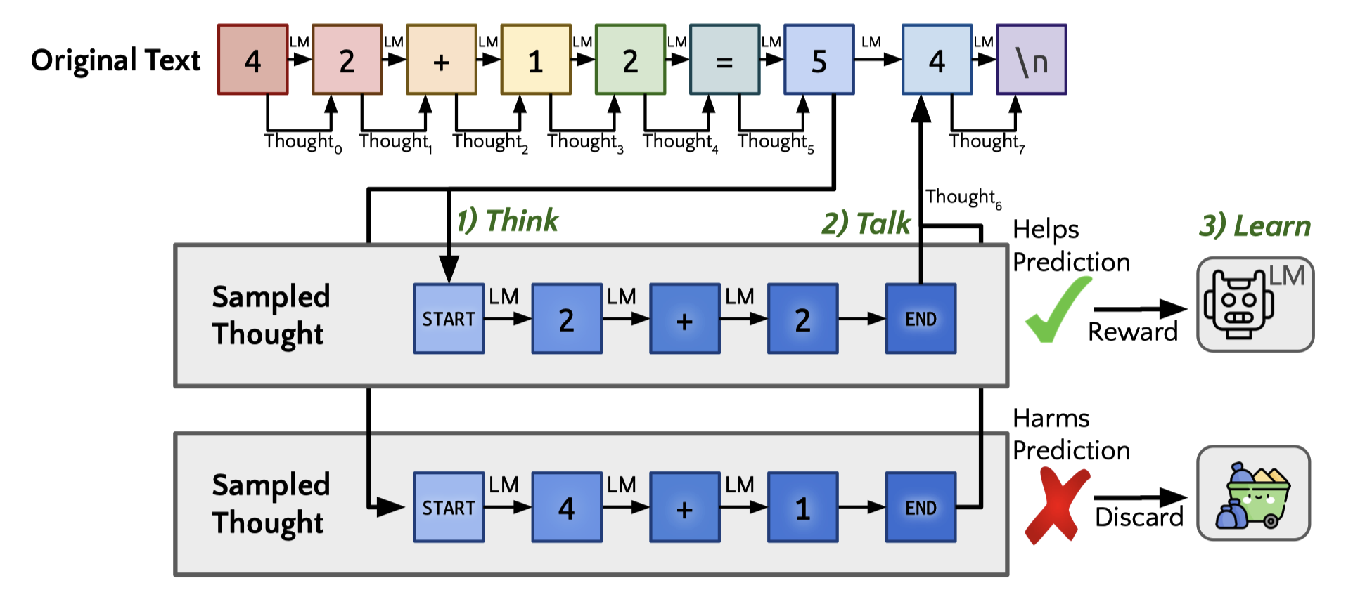
3、Quiet-STaR 强化学习新范式
LLM 刷榜依赖于特定任务微调。Quiet-STaR 采用全新范式：输入 token 后插入“思考”步骤，让打磨新内部推理。系统评估推理是否有助于预测后续文本，并相应地调整模型参数。

Slide 20
3、Quiet-STaR

Slide 21
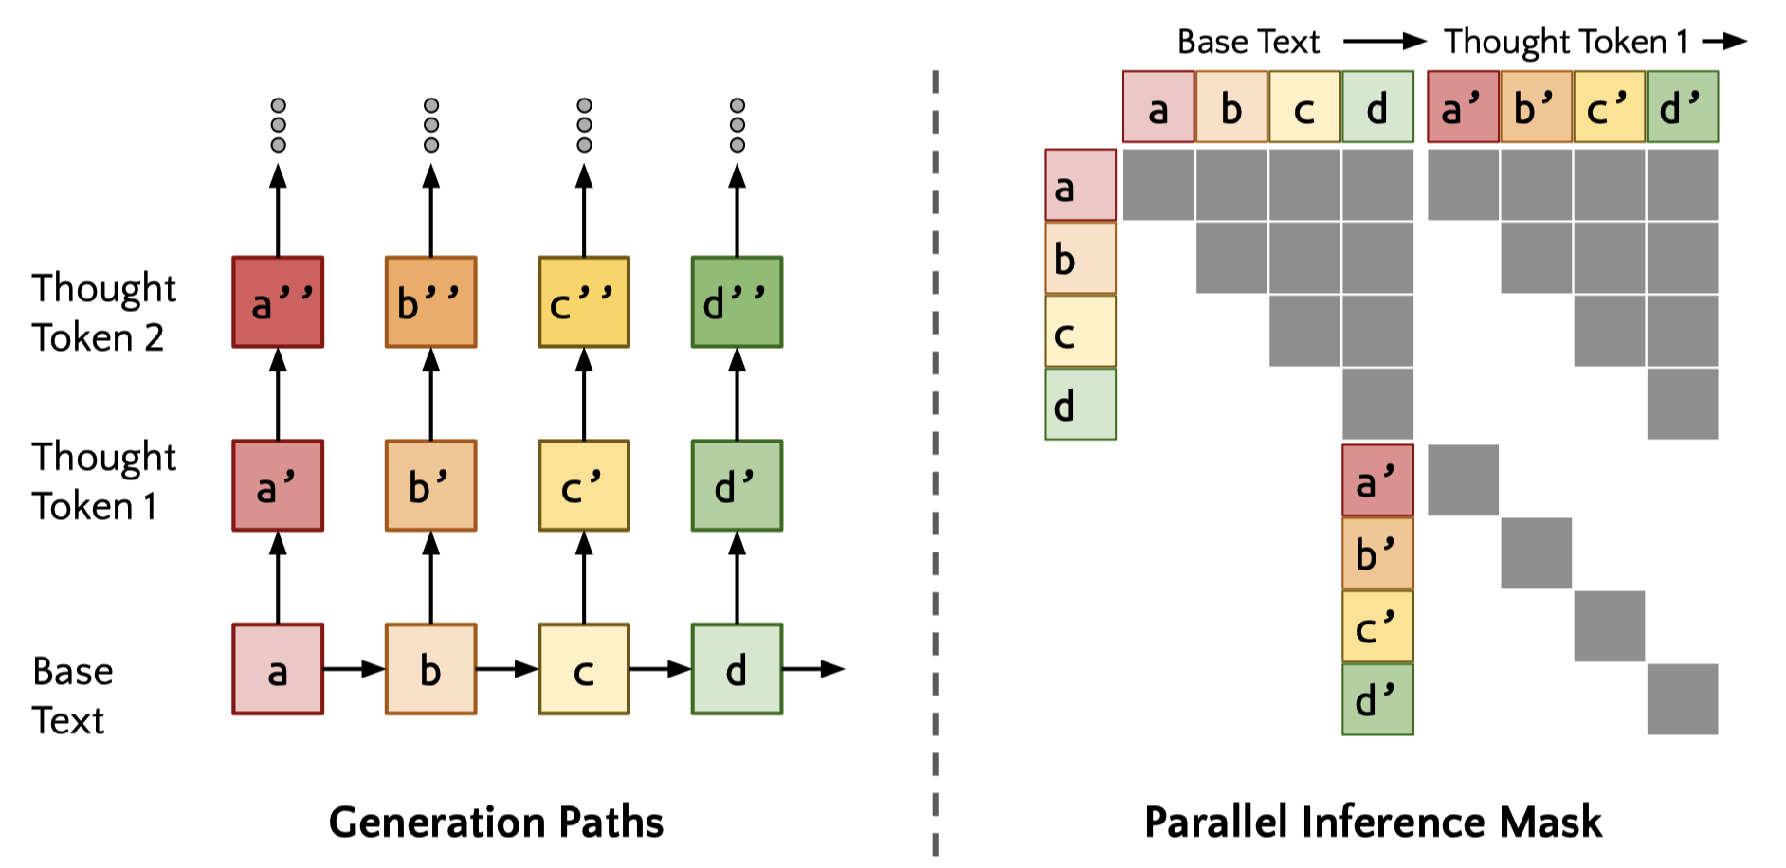
3、Quiet-STaR：并行加速思考 thought 过程

Slide 22
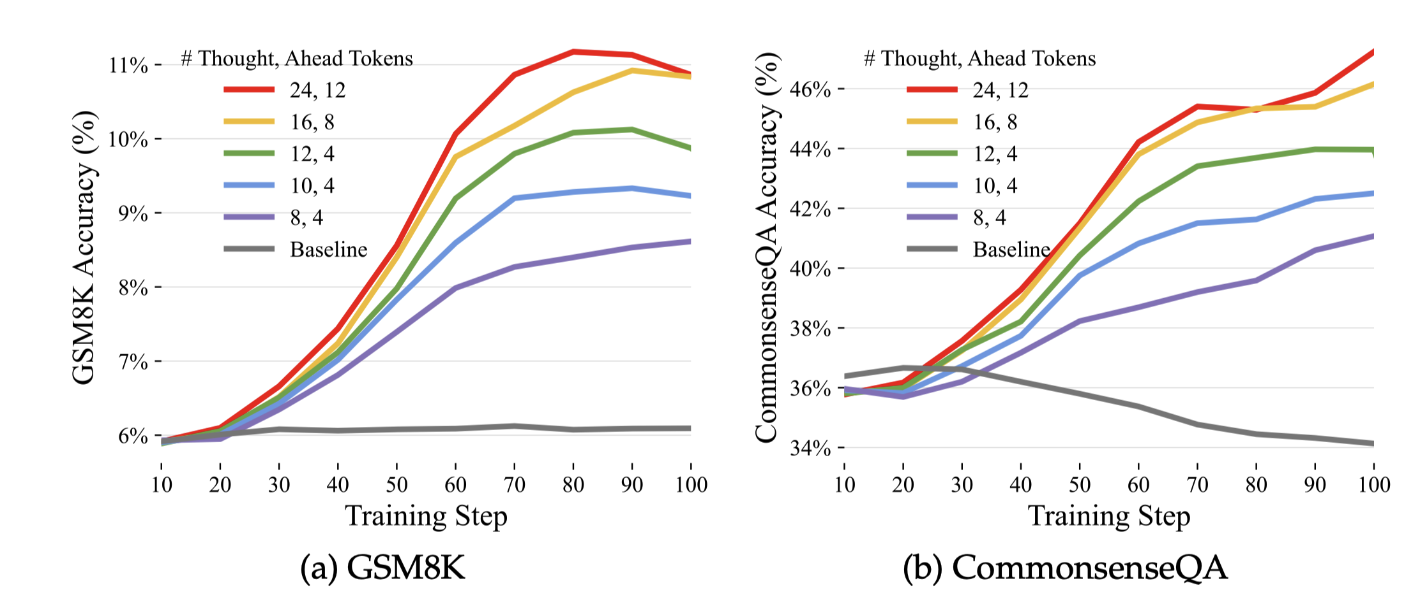
3、Quiet-STaR：下游任务效果提升明显

Slide 23
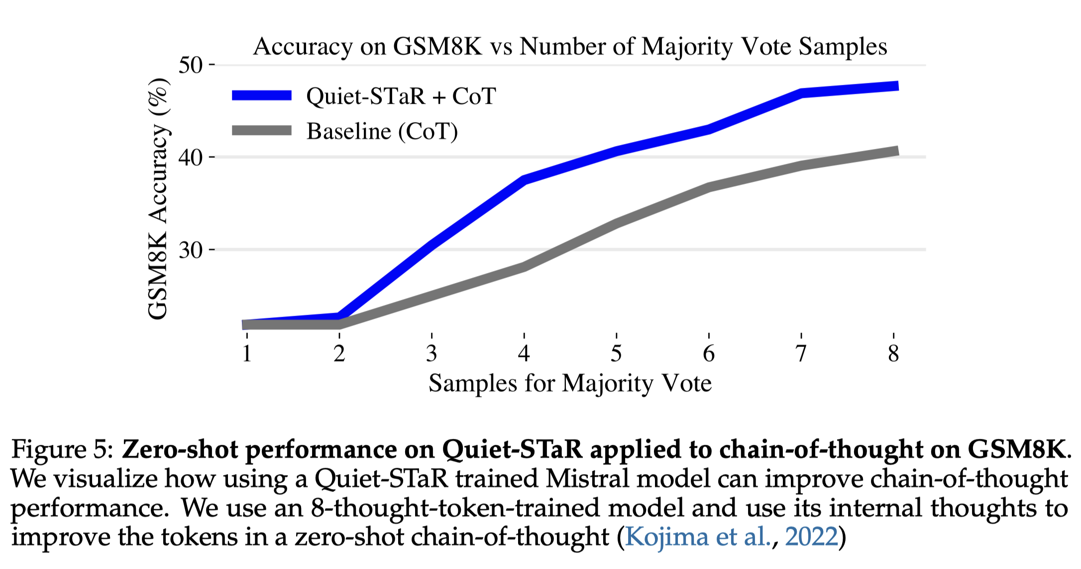
3、Quiet-STaR 与 CoT 结合

Slide 24
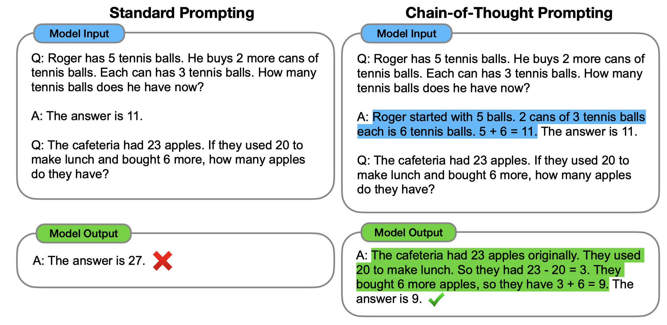
思维连 Chain-of-Thought
COT通过要求模型在输出最终答案之前，显式输出中间逐步的推理步骤这一方法来增强大模型的算数、常识和推理能力。

Slide 25
04
产业思考与洞察

Slide 26
与 OpenAI 的差距
OpenAI 训练出 GPT4，全世界在挖 OpenAI 训练 LLM，希望追平 GPT4；
OpenAI 已在数据工程积累颇深发出 GPT-4o，全世界在思考如何做数据工程；
OpenAI 利用强化学习发明 o1 模型，全世界肯定开始挖掘 RL 算法潜力；
OpenAI 永远在技术的制高点！

Slide 27
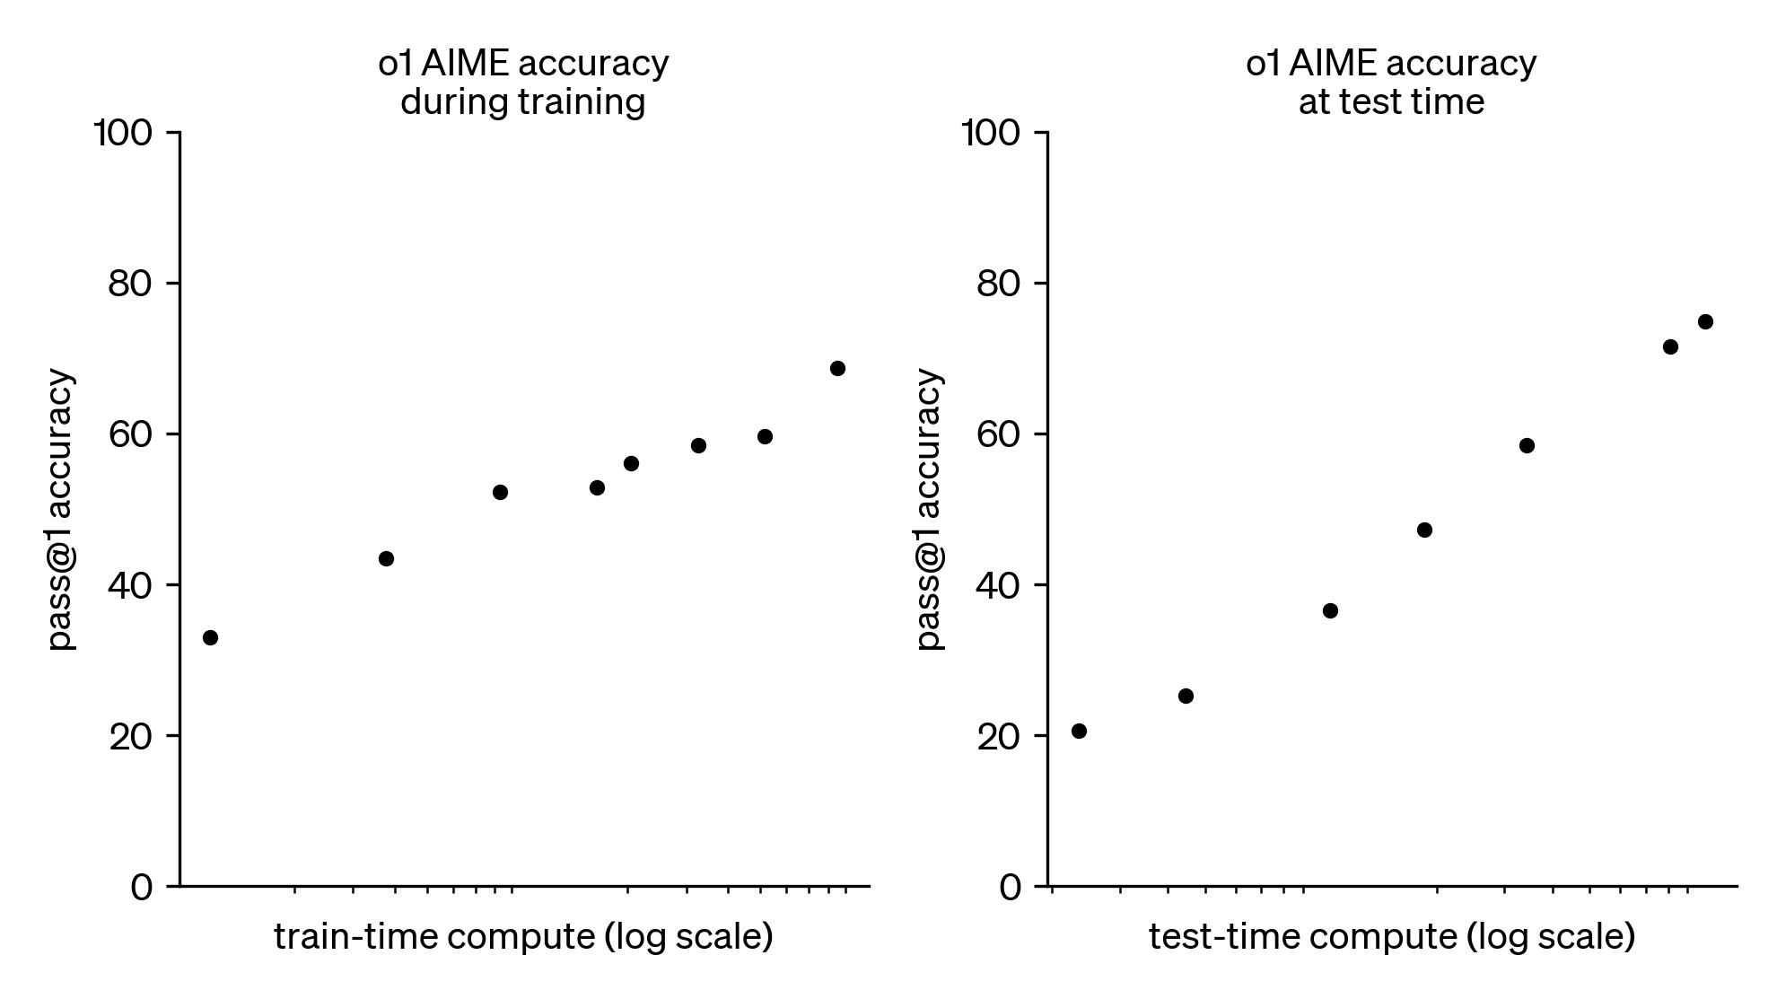
对算力的消耗的预测
Reinforcement Learning start Scaling Law !

Slide 28
算法技术路线的选择
跟随派：Reinforcement Learning start Scaling Law ! MoE 都不重要！
新路派：RL + CoT 不是 AGI 的未来！mamba、RKWV 结构才是未来！

